Slide 1
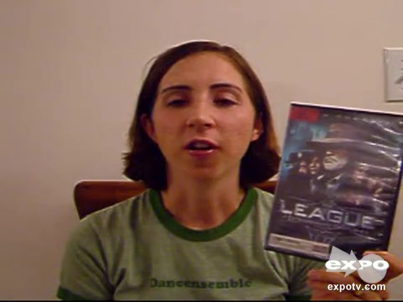


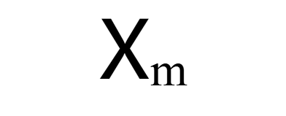
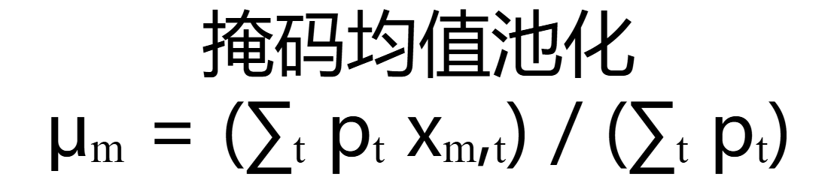




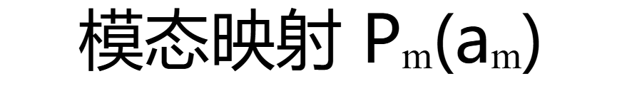








图7 情感预测与层级证据归因框架
① 多模态输入特征
② 情感预测与 HEAF
③ 预测与解释卡
文本
双路池化预测
掩码均值池化
预测
类别 · 情感强度
“I did not like this
movie at all”
三模态
特征
融合表示
文本特征
50×768
＋
模态
贡献 · 主导模态
注意力残差池化
原文片段
局部
交互 · 特征区间
音频
HEAF 层级解释
音频特征
50×74
④ 证据回溯与有效性
原视频音轨波形
文本证据：原文可回溯
视觉
八种联盟
Shapley贡献
模态交互
时间遮挡
音 / 视：仅特征槽位
视觉特征
50×35
原始秒数与帧号未验证
主导模态 · 模态交互 · 关键特征区间
关键删除 ↔ 随机删除
原视频场景（非定位帧）
归因 → 局部遮挡 → 删除对照
原视频画面和音频波形仅作输入示意，不表示关键时间或帧定位。

